Slide 1


Pemrograman Berbasis Object
Minggu 6: Inheritance

Slide 2
Outline
Pengertian inheritance
Deklarasi inheritance
Access Control
Super keyword
Jenis inheritance

Slide 3
Pengertian Dasar
Inheritance (Pewarisan) merupakan salah satu konsep dasar OOP.
Konsep inheritance ini mengadopsi dunia nyata, dimana suatu entitas/obyek dapat mempunyai entitas/obyek turunan.
Dengan konsep inheritance, sebuah class dapat mempunyai class turunan.

Slide 4
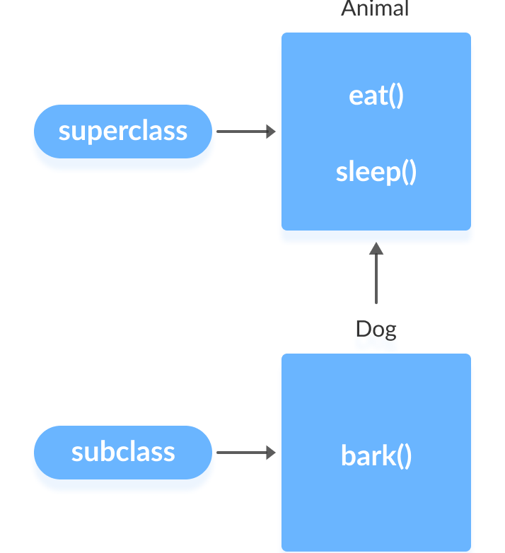
Pengertian
Suatu class yang mempunyai class turunan dinamakan superclass/parent class/base class.
Sedangkan class turunan itu sendiri seringkali disebut subclass/child class/derived class.
Suatu subclass dapat mewarisi apa-apa yang dipunyai oleh parent class.

Slide 5
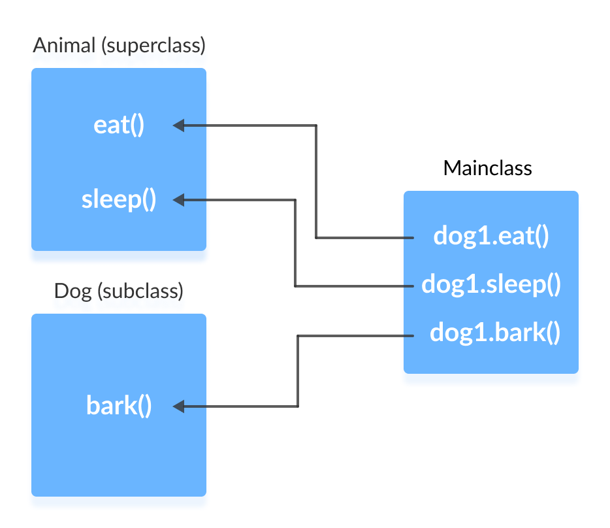

Slide 6
Deklarasi inheritance
Dengan menambahkan kata kunci extends setelah deklarasi nama class, kemudian diikuti dengan nama parent class-nya.
public class B extends A
{
…
}

Slide 7
Kapan kita menerapkan inheritance?
Kita baru perlu menerapkan inheritance pada saat dijumpai ada suatu class yang dapat diperluas dari class lain

Slide 8
class Dosen
class Pegawai
public class Pegawai{
public string nip;
public String nama;
public double gaji;
}
public class Dosen{
public string nip;
public String nama;
public double gaji;
public String NIDN;
}

Slide 9
Dari 2 class di atas, kita lihat class Dosen memiliki atribut yang identik sama dengan class Pegawai, hanya saja ada tambahan atribut NIDN (Nomor Induk Dosen Nasional).
Sebenarnya yang terjadi disana adalah class Dosen merupakan extension/perluasan dari class Pegawai berupa tambahan atribut NIDN.
Dengan konsep inheritance, deklarasi class Dosen dapat dituliskan sebagai berikut:
public class Dosen extends Pegawai {
public String NIDN;
}

Slide 10
Access Control
Dalam dunia riil, suatu entitas induk bisa saja tidak mewariskan sebagian dari apa-apa yang ia punyai kepada entitas turunan karena sesuatu hal.
Demikian juga dengan konsep inheritance dalam OOP.
Suatu parent class bisa saja tidak mewariskan sebagian atribut atau method kepada subclass-nya.
Hal ini dilakukan dengan memberikan access level modifier private

Slide 11
Kata Kunci “super”
Kata kunci super dipakai untuk merujuk pada parent class/object
Sebagaimana kata kunci this yang dipakai untuk merujuk pada current class/object
Format penulisannya adalah sebagai berikut :
super()
→ merujuk pada constructor parent
super.<namaAttribute>
→ merujuk pada atribut dari parent
super.<namaMethod>()
→ merujuk pada method dari parent

Slide 12
Kesimpulan
x
→ merujuk pada x terdekat, yaitu parameter method info()
this.x
→ merujuk pada atribut x pada class Child
super.x
→ merujuk pada atribut x pada class Parent

Slide 13

Single Inheritance
Konsep inheritance dengan sublass yang mempunyai satu parent class.
class Animal{
void eat(){System.out.println("eating...");}
}
class Dog extends Animal{
void bark(){System.out.println("barking...");}
}
class TestInheritance{
public static void main(String args[]){
Dog d=new Dog();
d.bark();
d.eat();
}
}

Slide 14
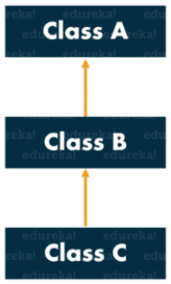
Multilevel Inheritance
Ketika kelas diturunkan dari kelas yang juga diturunkan dari kelas lain, yaitu kelas yang memiliki lebih dari satu kelas induk tetapi pada tingkat yang berbeda
class Animal{
void eat(){System.out.println("eating...");}
}
class Dog extends Animal{
void bark(){System.out.println("barking...");}
}
class BabyDog extends Dog{
void weep(){System.out.println("weeping...");}
}
class TestInheritance2{
public static void main(String args[]){
BabyDog d=new BabyDog();
d.weep();
d.bark();
d.eat();
}
}

Slide 15
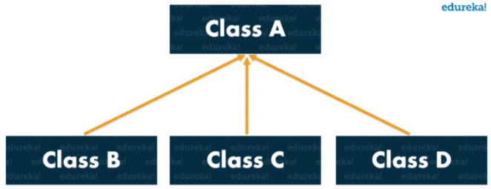
Hierarchical Inheritance
Ketika sebuah kelas memiliki lebih dari satu kelas turunan (subclass) atau dengan kata lain, lebih dari satu kelas turunan memiliki kelas induk yang sama.
class Animal{
void eat(){System.out.println("eating...");}
}
class Dog extends Animal{
void bark(){System.out.println("barking...");}
}
class Cat extends Animal{
void meow(){System.out.println("meowing...");}
}
class TestInheritance3{
public static void main(String args[]){
Cat c=new Cat();
c.meow();
c.eat();
//c.bark();//C.T.Error
}
}

Slide 16
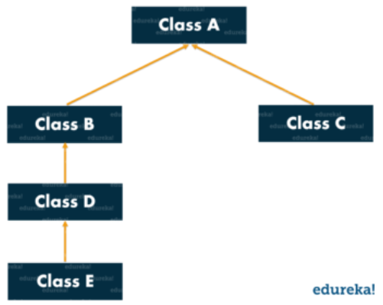
Hybrid Inheritance
Kombinasi dua atau lebih jenis inheritance.

Slide 17
Hybrid Inheritance
class C extends A
{
public void display()
{
System.out.println(“C");
}
}
class D extends B
{
public void display()
{
System.out.println("D");
}
public static void main(String args[]){
D obj = new D();
obj.display();
}
}
class A
{
public void display()
{
System.out.println(“A");
}
}
class B extends A
{
public void display()
{
System.out.println(“B");
}
}

Slide 18
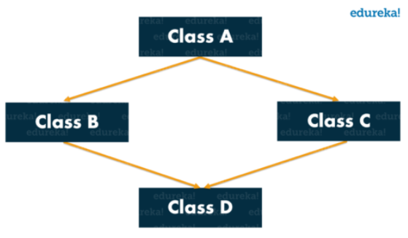
Multiple Inheritance
Multiple inheritance: satu kelas turunan mencoba untuk memperluas (extend) lebih dari satu kelas induk.
Misal terdapat method show() pada kelas B dan C dengan fungsi yang berbeda. Kemudian kelas D meng-extend kelas B dan C. Ketika objek dari kelas D mencoba memanggil method show(), kompilator akan bingung method di kelas mana yang akan dieksekusi (dari kelas B atau C)
Mengarah pada ambiguitas.

Slide 19
Mengapa Multiple Inheritance tidak bisa diimplementasikan di Java?
class A{
void message(){System.out.println("Hello");}
}
class B extends A{
void show(){System.out.println("Welcome");}
}
class C extends A{
void show(){System.out.println(“Good Morning");}
}
class D extends B,C{
void print(){System.out.println(“This is multiple inheritance");}
}
class TestInheritance4{
public static void main(String args[]){
D obj=new D();
obj.print();
obj.show();//method show() mana yang akan dipanggil
}
}

Slide 20

TERIMA KASIH!

